Slide 1
第一組
IT組

Slide 2
組員以及工作分配
1.卓宗勳(組長):組內協調、APP的function撰寫、PPT報告
2.陳冠志:程式流程的撰寫、執行測試、Project管理
3.湯金諺、方思敏: APP刻板、程式function的協助撰寫
4.李涵:IOT設計以及撰寫
5.劉志良:資料庫的連接以及新增、查詢、修改之功能
6.熙鈞:APP模型架構製作、UI製作

Slide 3
精妙健康助理
目標:
製作一個健康管理的APP
1.工具:
→藍芽體重計、藍芽血壓計
→Android、JAVA、SQL、GitHub
2.測試機型號:
→VivoY51A (Android 5.0.2)

Slide 4
製作流程
第一週:
系統分析、需求擷取(11/19~11/25)
第二週~第四週:
程式規劃、程式功能撰寫(11/26~12/10)
第五週~第六週:
系統測試與修改(12/11~12/31)
第七週:
PPT製作以及展示(1/1~1/7)

Slide 5
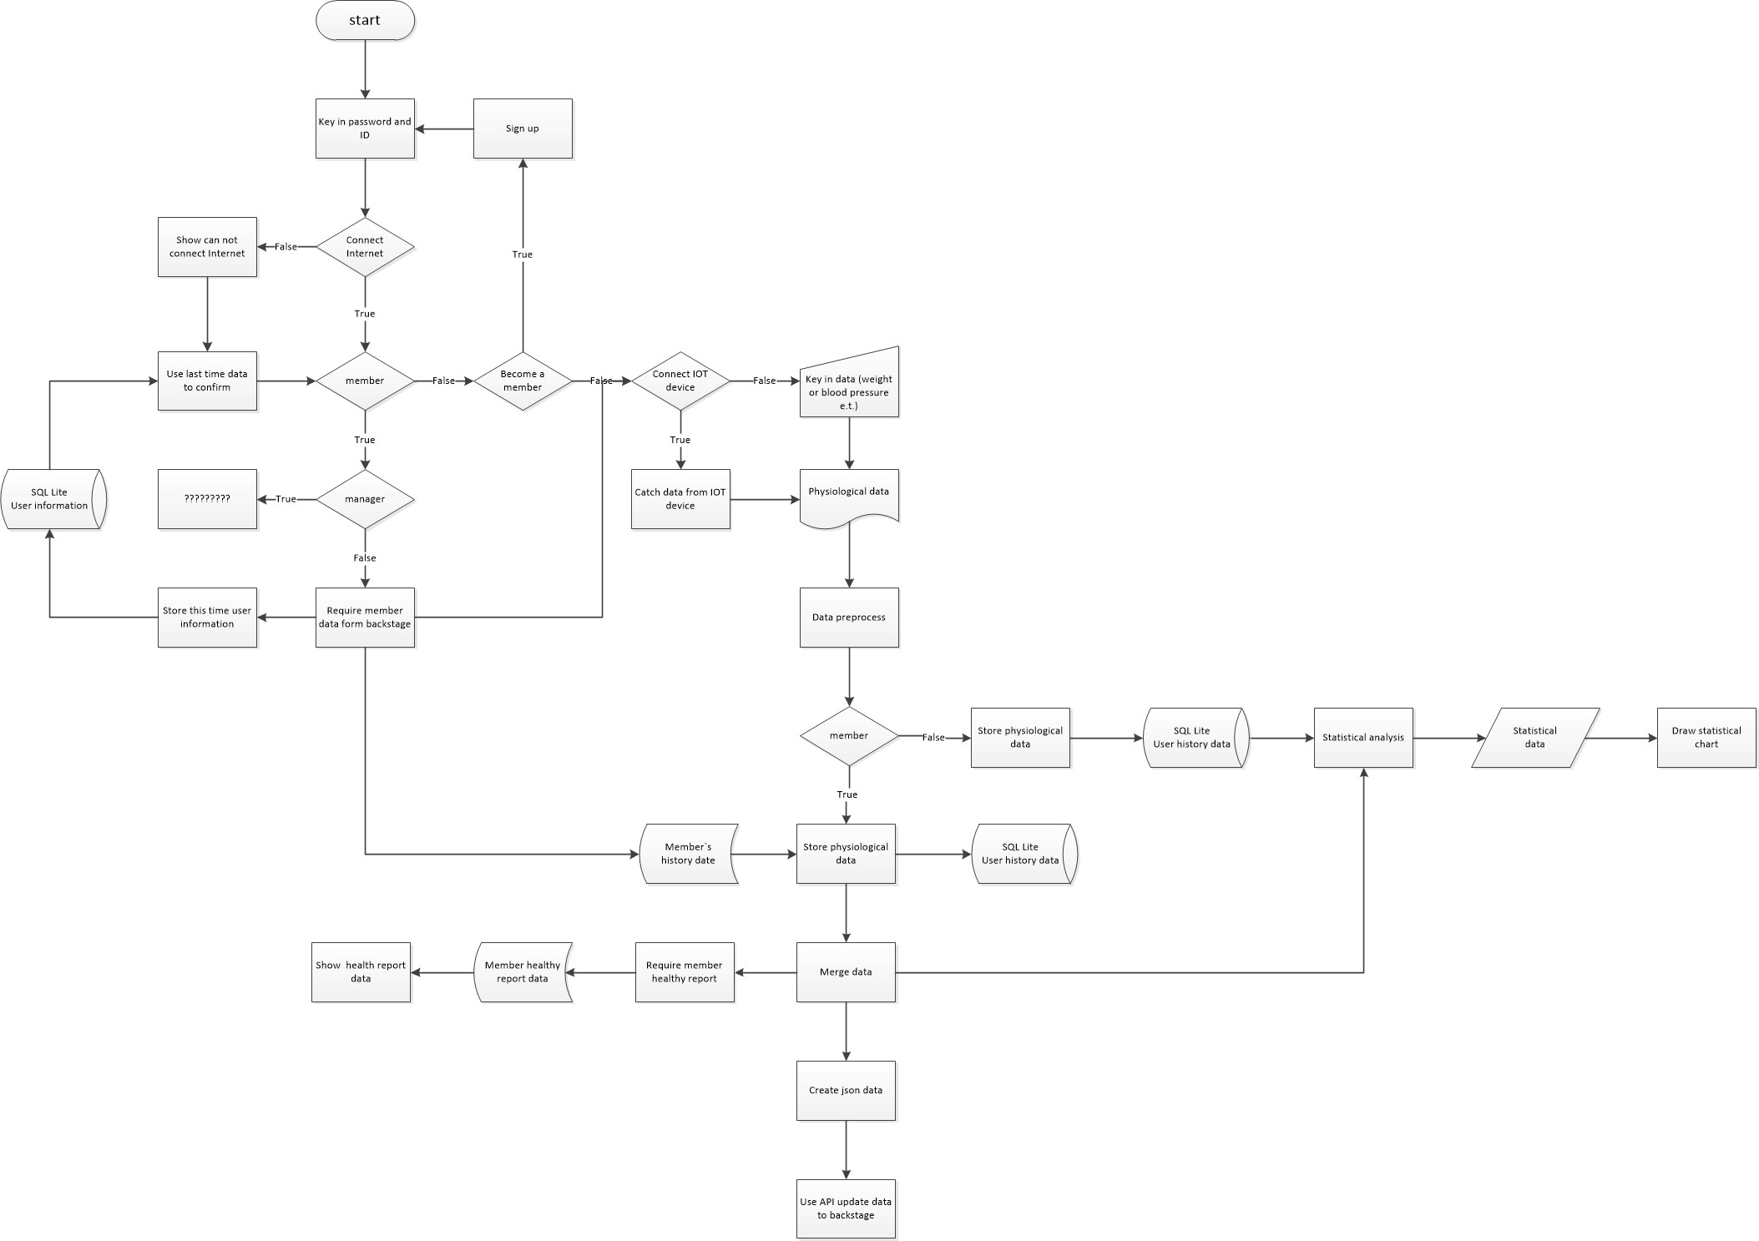
系統流程圖展示

Slide 6
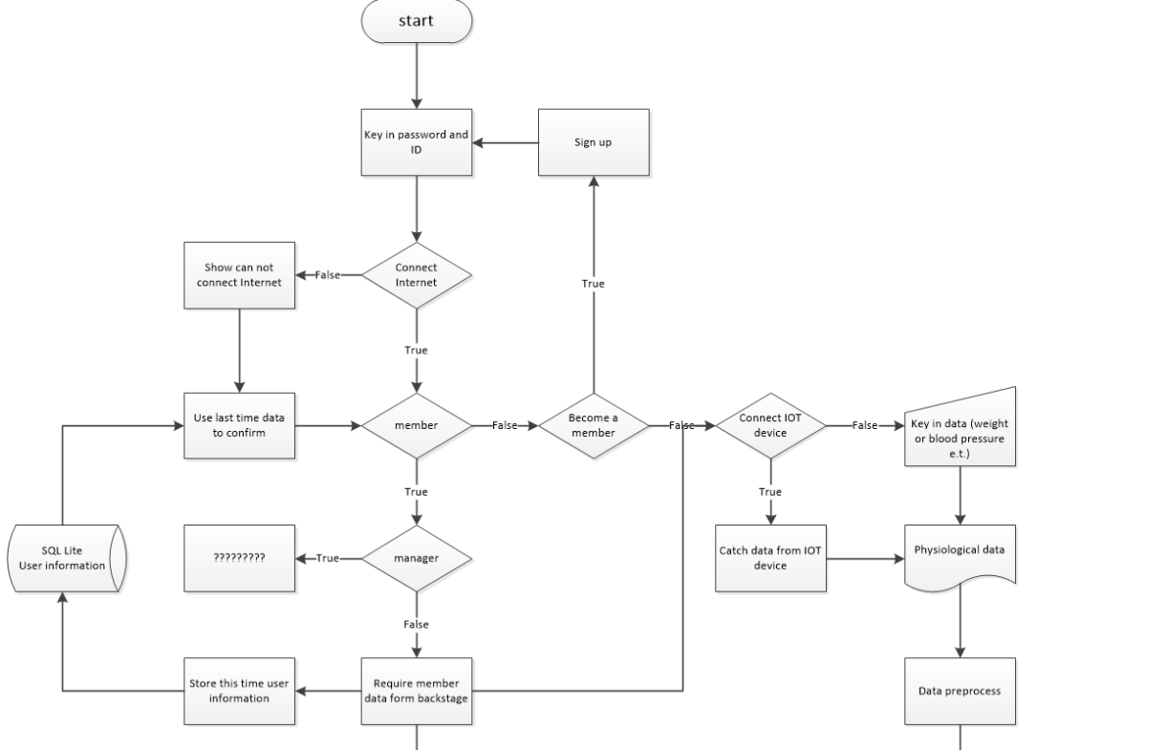
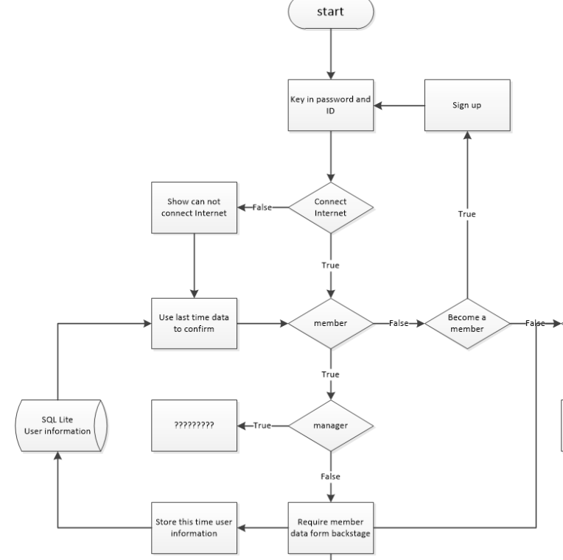

Slide 7
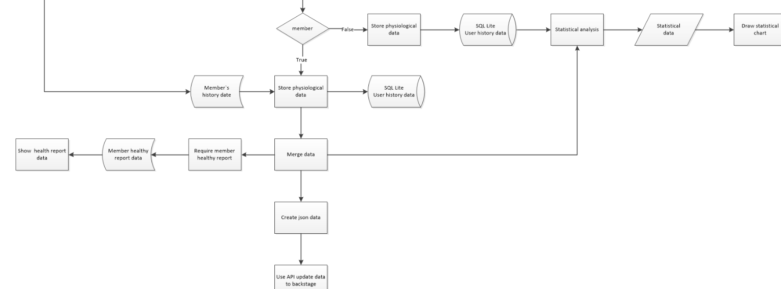

Slide 8
精妙健康助理架構介紹
https://marvelapp.com/7f9g5cb/screen/50496658

Slide 9
報告結束

